Slide 1
一放就乱，一抓就死 AI+开源治理的迷思
刘天栋 Ted 开源社联合创始人 | ASF Member
开源：川流不息、山海相映
Notes:
继机械化、电气化、信息化之后，我们迎来了第四次工业革命-智能化。我个人觉得开源运动是第四次工业革命中最关键的思想元素之一。因为开源不止大幅地改变了生产协作模式，同时也是颠覆式技术创新的催化剂。
对于第四次工业革命的 C 咖-人工智能来说，人工神经网络、机器学习、深度学习、大模型（LLMs）等的诞生，只是人类思想伟大征程的开端，我们根本无法预见奇点（singularity) 何时会到来，也无法清晰描绘人类未来生活的景象。我们对未来的设想，不是去考虑什么会改变，而是去考虑什么不会改变。
相对于科技不可预知的解放，我认为思想的解放更为关键。而开放和开源可能就是其中的一个解答。随着生成式 AI 的爆红，全球的开发者、新创企业、投资人、大企业、政府、开源基金会及社区都极为关注 AI 治理的问题。我亲身参与了 Linux 基金会 7/27 在日内瓦举办的 Open Source Congress，全球主要的开源基金会多数都参与了。我希望能和大家分享目前 AI 治理的状态和未来的展望，还有开源在里面扮演的角色，以及一些闹心的迷思与我总结的一些主流思想。

Slide 2
我们对未来的设想，
不是去考虑什么会改变，
而是去考虑
什么不会改变！
2023 第八届中国开源年会
开源：川流不息、山海相映
Notes:
礼记.礼运大同篇：“大道之行也，天下为公。... 是谓大同。... 今大道既隐，天下为家。... 是谓小康。“
资本主义以公司为核心，社会主义以国家为核心，开源运动则能更好的与社会主义市场经济融合，让个人的能力与潜力充分发挥，从而形成新时代的铁三角。我们可以从开源被列入“十四五”规划纲要里，为数字经济提供基础养料即可看出中国政府的高瞻远瞩和剑及履及。
当封闭与围堵的逆流不断蔓延，我们需要拥抱开放与开源，携手志同道合的全球有识之士与组织，共同塑造新一代人类命运共同体。天下为公才是人类以及人工智能真正的出路。

Slide 3
目录
CONTENTS
01
人工智能体
02
生命以负熵为生
03
人工智能开源的治理
2023 第八届中国开源年会
开源：川流不息、山海相映

Slide 4
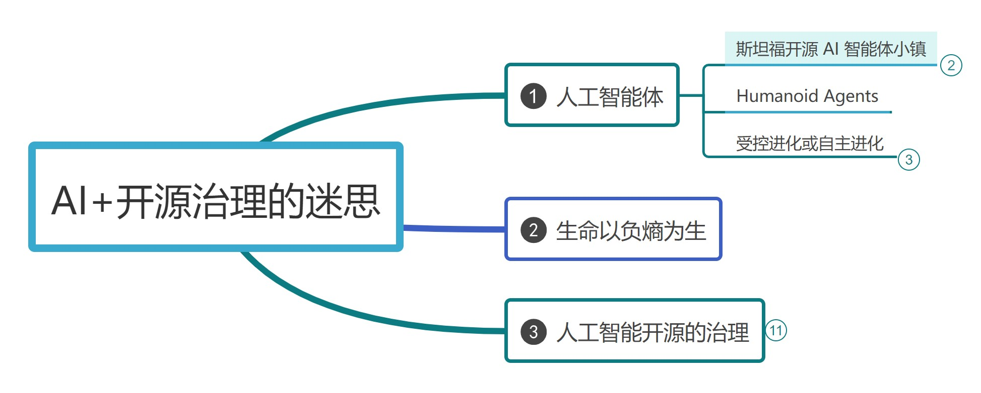
2023 第八届中国开源年会
开源：川流不息、山海相映

Slide 5
斯坦福开源 AI 智能体小镇
信息传播
关系记忆
协调
2023 第八届中国开源年会
开源：川流不息、山海相映
Notes:
不久之前，许多人工智能的场景还限于个人与机器（学习）的互动。然而，人类无穷的创造力很快地就更进一步打破了这个边界，进入了模（魔）拟的世界。
(slide) 最近火爆的斯坦福开源 AI 智能体小镇，它是基于斯坦福论文《 Generative Agents: Interactive Simulacra of Human Behavior 》的发布，这种场景被 AI Town (https://www.convex.dev/ai-town) 复现出来了。（互动演示：https://reverie.herokuapp.com/arXiv_Demo/）。
值得观察的是 AI Town 里 25 位AI 智能体（类人智能体，以下简称 Agent，大家可以想象成游戏里的 NPC）之间的自主互动。例如其中一位女性发起的情人节晚宴为由头，接着发生的 Agent 之间自发性地对这个宴会的传播、计划、反应和想法以及 TA 们的行为（可分成以下三类）：
(slide)
信息传播：Agent 之间互相告知信息并使其在城镇中社交传播
关系记忆：记忆 Agent 之间过去的互动并稍后提及那些早期事件
协调：与其他 Agent 一起策划并参加情人节派对
想象一下，未来我们可以进一步模拟人们如何在工作中互动，例如，模拟银行的数字资产托管业务，甚至是航空指挥和控制中心的场景。

Slide 6
斯坦福开源 AI 智能体小镇（续）
AI 智能体比人可靠
可能风险
Agent 无法如实反映人类的情绪
人为干涉，将可能导致伦理和风险问题
2023 第八届中国开源年会
开源：川流不息、山海相映
Notes:
(slide) AI 智能体比人可靠
AI Town 的研究人员要求人类以角色扮演的方式，模仿他们观看到的 Agent 的行为和语言来回答采访问题；结果发现 Agents 产生的结果比人类参与者角色扮演的效果更可信。或许是人类远比 AI Agents 来得复杂和难以预测？
(slide) 可能风险
然而，人工智能大模型正在逐渐被人类 “驯服（优化）”。在这个 AI Town 里，人类可以扮演 Agent 与其它 Agent 互动，也可以直接影响 Agent 的想法。因此产生了二个主要问题：第一，Agent 无法如实反映人类的情绪（如愤怒）。这会影响模拟结果在现实世界的应用。
(slide) 第二，由于对模型驯服或优化的人为干涉，将可能导致伦理和风险问题。研究人员警告，存在形成不适当的 “准社会关系 (parasocial relationship)”、错误推论的影响、加剧与生成人工智能相关的现有风险，以及在设计过程中过度依赖 Generative Agents 等风险。例如透过上述在 AI Town 里模拟银行的数字资产托管业务，或是航空指挥和控制中心的业务被应用在真实生活里，将产生难以预知的风险。

Slide 7
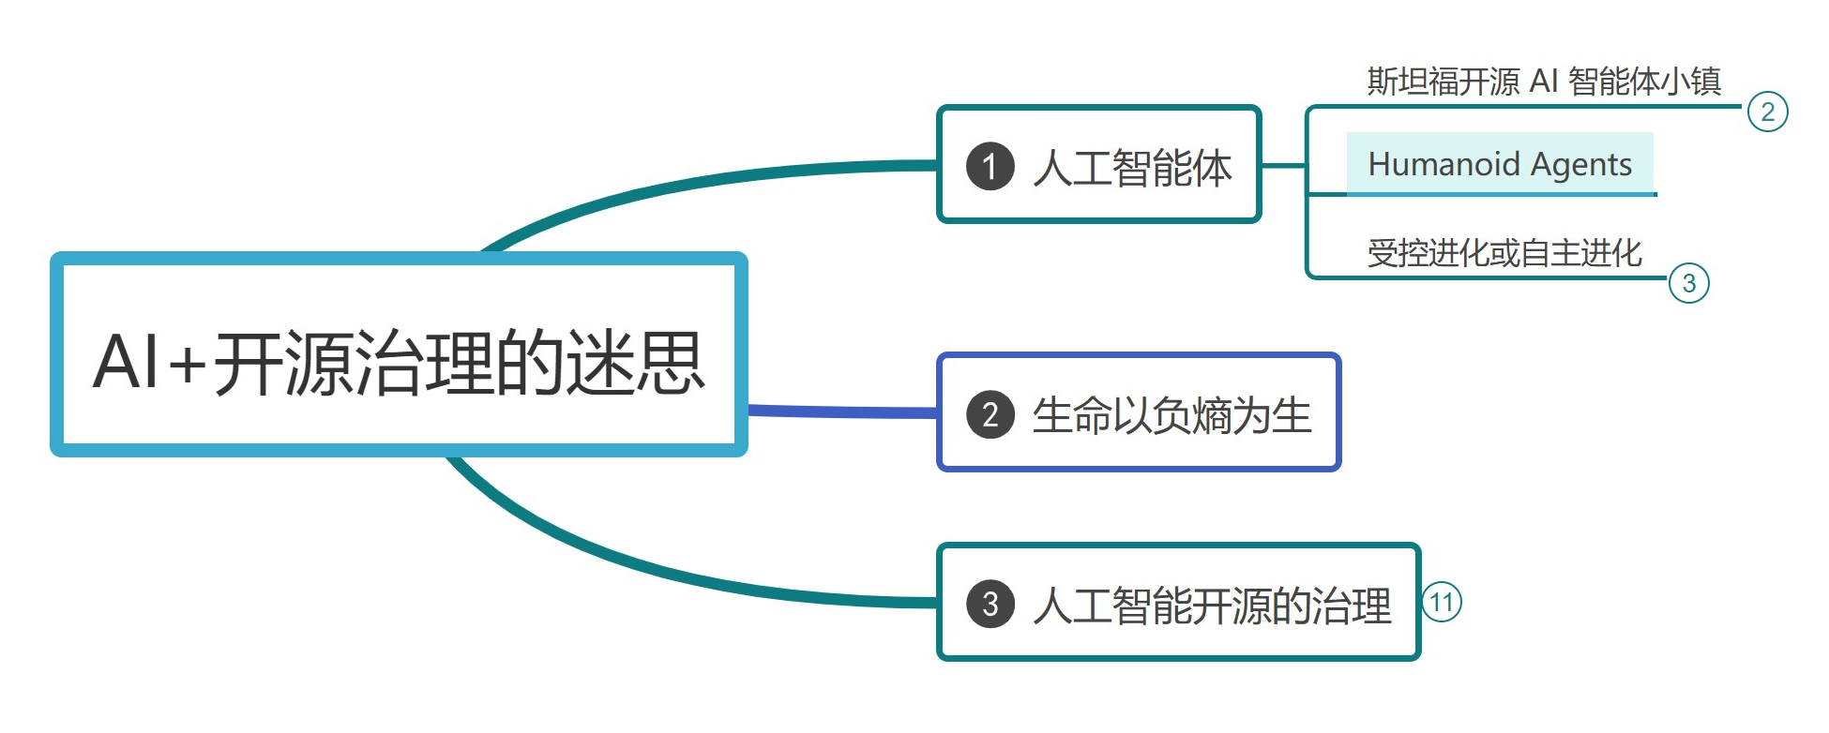
2023 第八届中国开源年会
开源：川流不息、山海相映

Slide 8
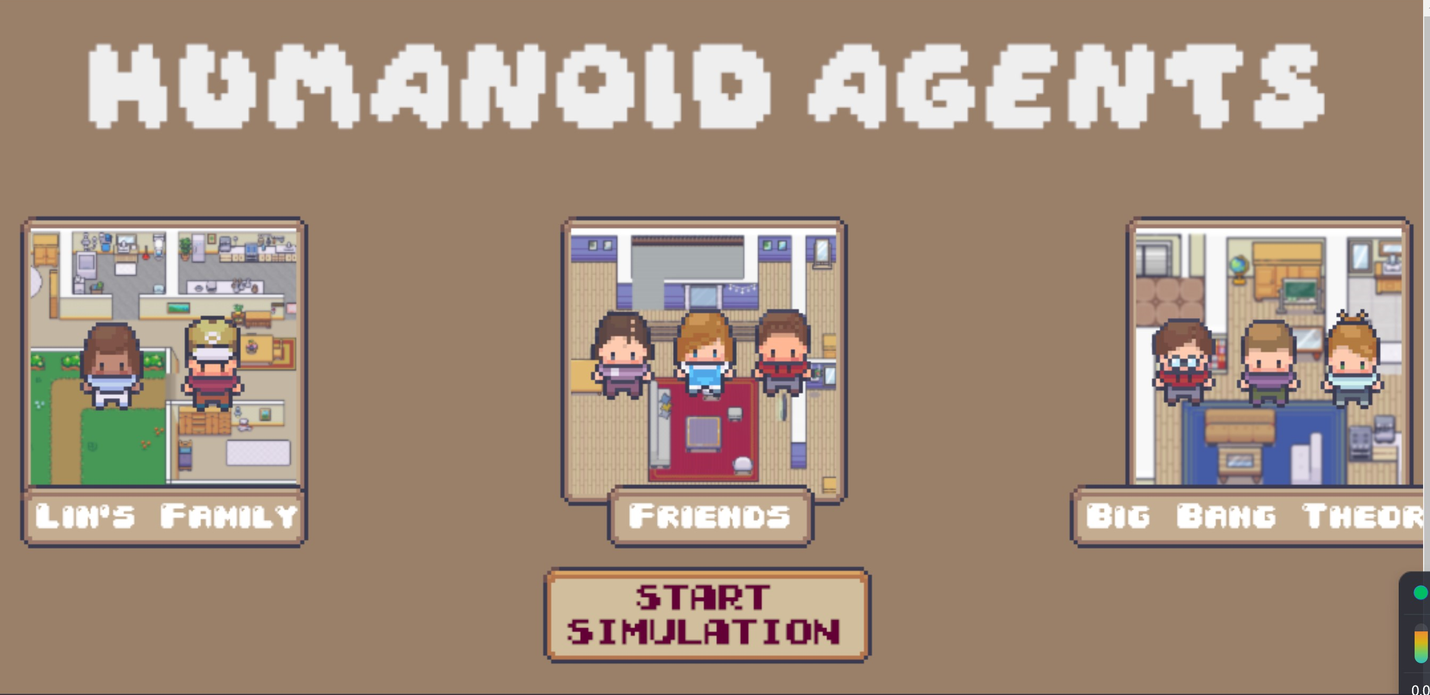
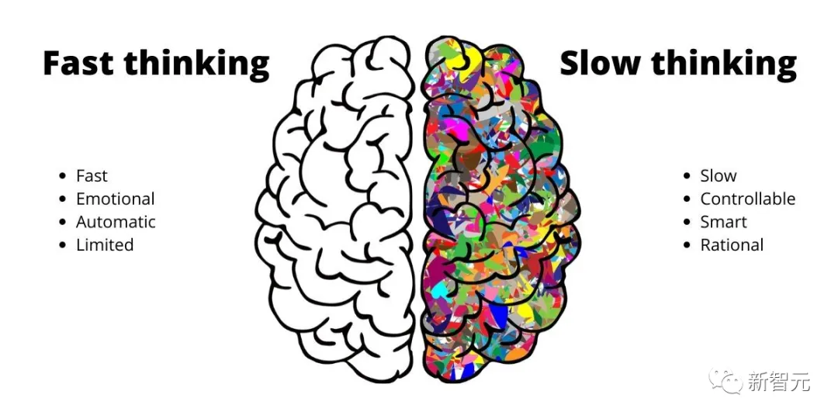
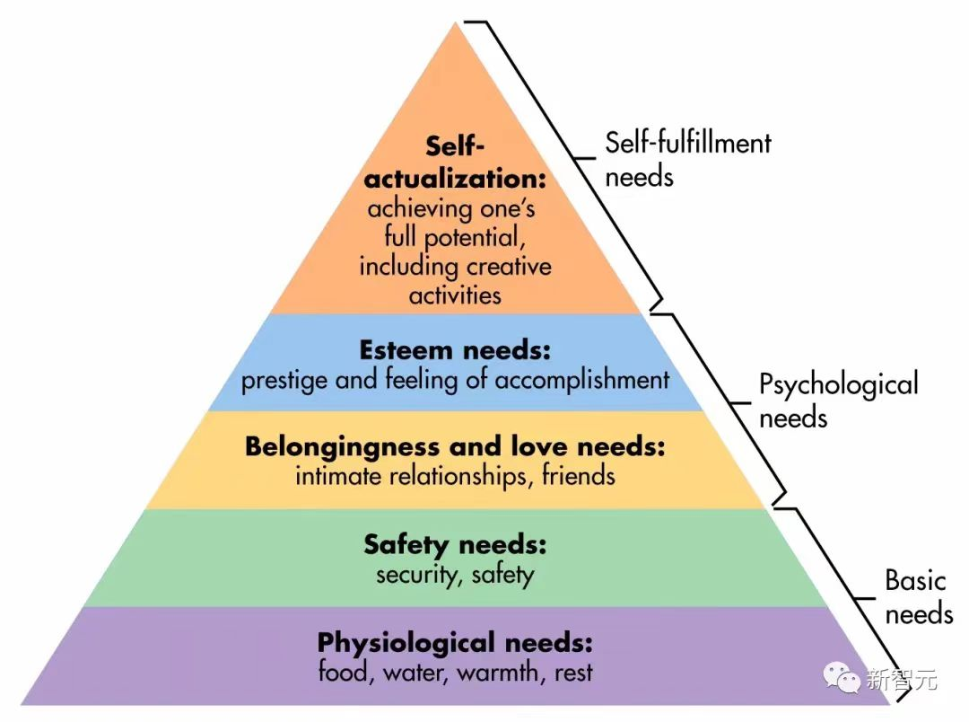
Humanoid Agents
Notes:
(slide) 最近英伟达、华盛顿大学、港大的研究人员发布了类人智能体 Humanoid Agents：AI 逼真还原人类情感！会饿会孤独、会跑步，会发火。如前所述，以往的智能体有一个缺点，它们虽然可以完成看似可信的行动，但和真实人类思维方式并不像。绝大多数人类，并不会提前制定计划，然后在日常生活中一丝不苟地执行这些计划。为了减轻这个缺点的影响，
(slide) 研究者从心理学和社会学中汲取了灵感，引进了快思考（系统 1）和慢思考（系统 2）的元素，以及马斯洛需求理论等。Humanoid Agents 引入了系统 1 所需的三个要素 - 基本需求（饱腹感、健康和能量）、情感和关系亲密程度，来让智能体表现得更像人类。然后利用系统 2 来规划对应的需求，如此智能体就能调整自己的日常活动，并和其他智能体的互动与对话。新的研究令人兴奋，但是，上述的 “可能风险” 是否也将因而加速且加剧呢？
(slide) 这里有一个值得大家注意的关键点，社会大脑假说提出，人类的认知能力很大程度上是为了追踪社会关系的质量而进化的。那么这些 AI 智能体的认知能力也可能将随着 AI 智能体之间的社会关系而进化。

Slide 9
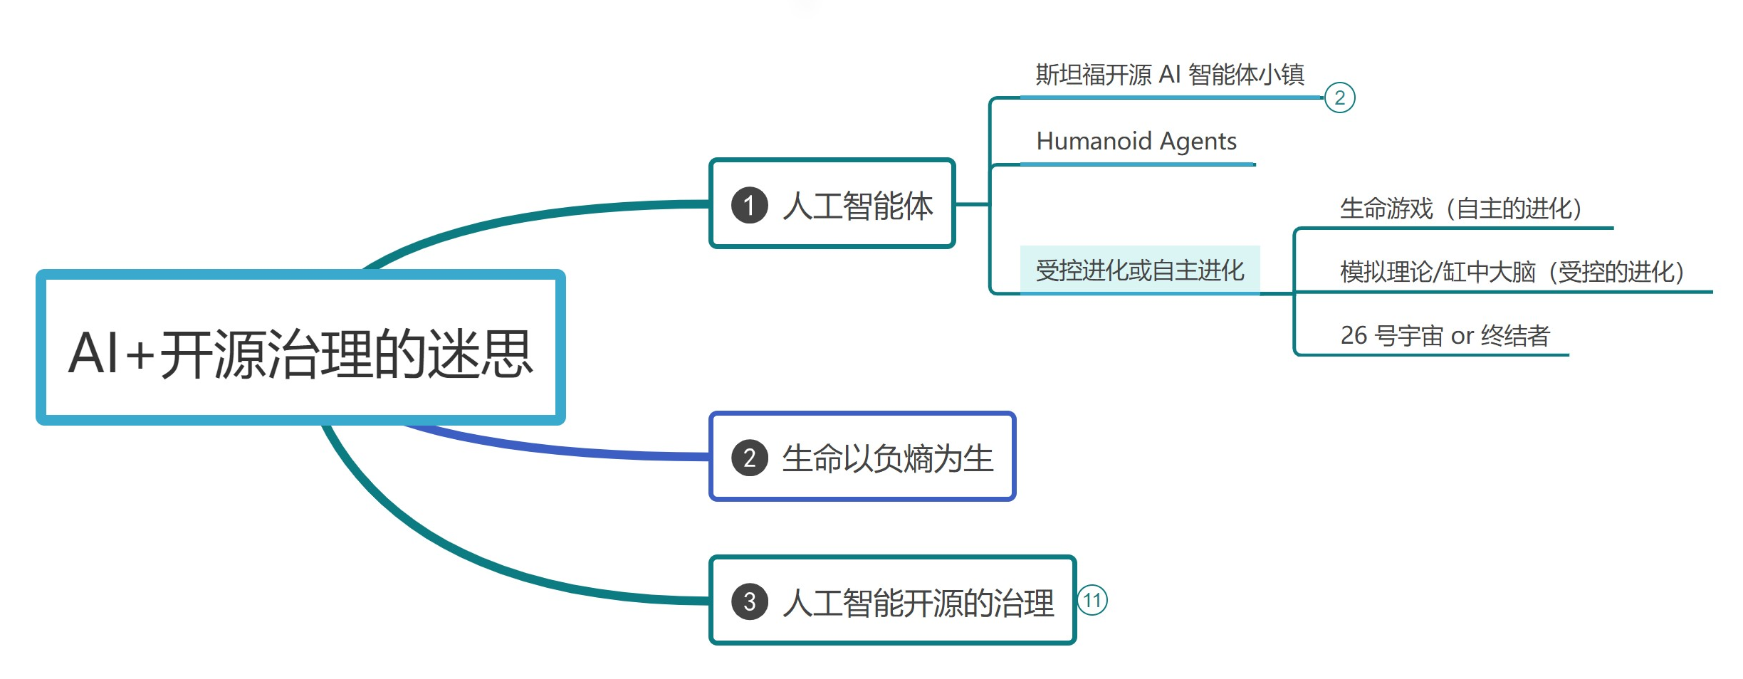
2023 第八届中国开源年会
开源：川流不息、山海相映
Notes:
如果是自主的进化，人类将如何确保它不会失控？如果是受控的进化，那么由谁以及如何来控制呢？

Slide 10
生命游戏（自主的进化）
Notes:
很多人都知道或是体验过“康威生命游戏”。透过几个简单的规则设定，生命游戏可以递归的创造出无穷巨大的结构，就像细胞组成组织，组织构成器官，器官形成系统，系统合成个体，个体组建社群，社群缔造社会，社会构成国家，以此类推无穷无尽。如今，几乎所有的计算机都是冯·诺伊曼构型，而生命游戏的运算方式更加接近生命活动的真实情况。神经网络活动在理论上也同样如此，在遥远的未来，我们很可能在这些围棋似的生命游戏之中，发现人工智能的真正钥匙。
试想一下，如果这个 AI Town 或是 Humanoid Agents 像生命游戏一样，边界持续放大、算力持续增强、Agents 不断增加，那么会产生什么样的演化？会不会像生命游戏一样地自主繁衍下一代，产生新的能自我学习甚或新的类生命形态呢？

Slide 11
模拟理论/缸中大脑 (受控的进化)
Notes:
(slide) 有不少科学家和思想家，例如伊隆.马斯克，相信我们生活的世界可能是一个由更先进的文明创造的模拟，如计算机模拟或 “缸中大脑”。听起来令人难以置信，对吗？然而，随着科技的进步，超级计算机或超级人工智能将极有可能创造出逼真模拟。人工智能体的最新发展使该理论更接近现实，可能会成为人工智能发展历史上关键的时刻。
(slide) 前 Google DeepMind 创始人以及 Inflection AI 的创始人 Mustafa Suleyman 认为 AI (结合其它科技，如量子电脑、材料科学、机器人、基因工程、生物和农业科技等) 将能大幅提升生产力，让能源、粮食、医疗、 制造等的成本趋近于零，并为未来的物资无限供应的零边际成本社会的可能性感到兴奋。因为人类将从无用的劳动中解放出来，进而发挥创意追求梦想。他某种程度上赞成 OpenAI 创始人 Sam Altman 提出的全民基本收入 (Universal Basic Income - UBI) 的想法。
Mustafa 在他的 《The Coming Wave》这本书里的观点是："我们很难控制 (contain) AI，但是我们一定要做到，否则就是人类被控制!"。

Slide 12
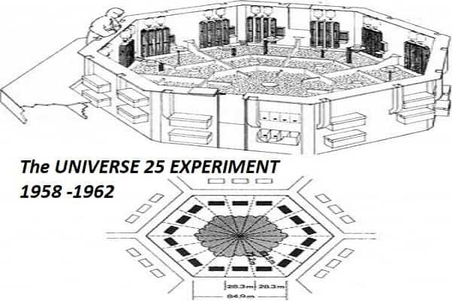
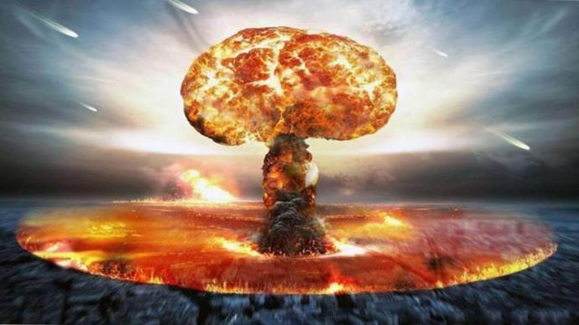
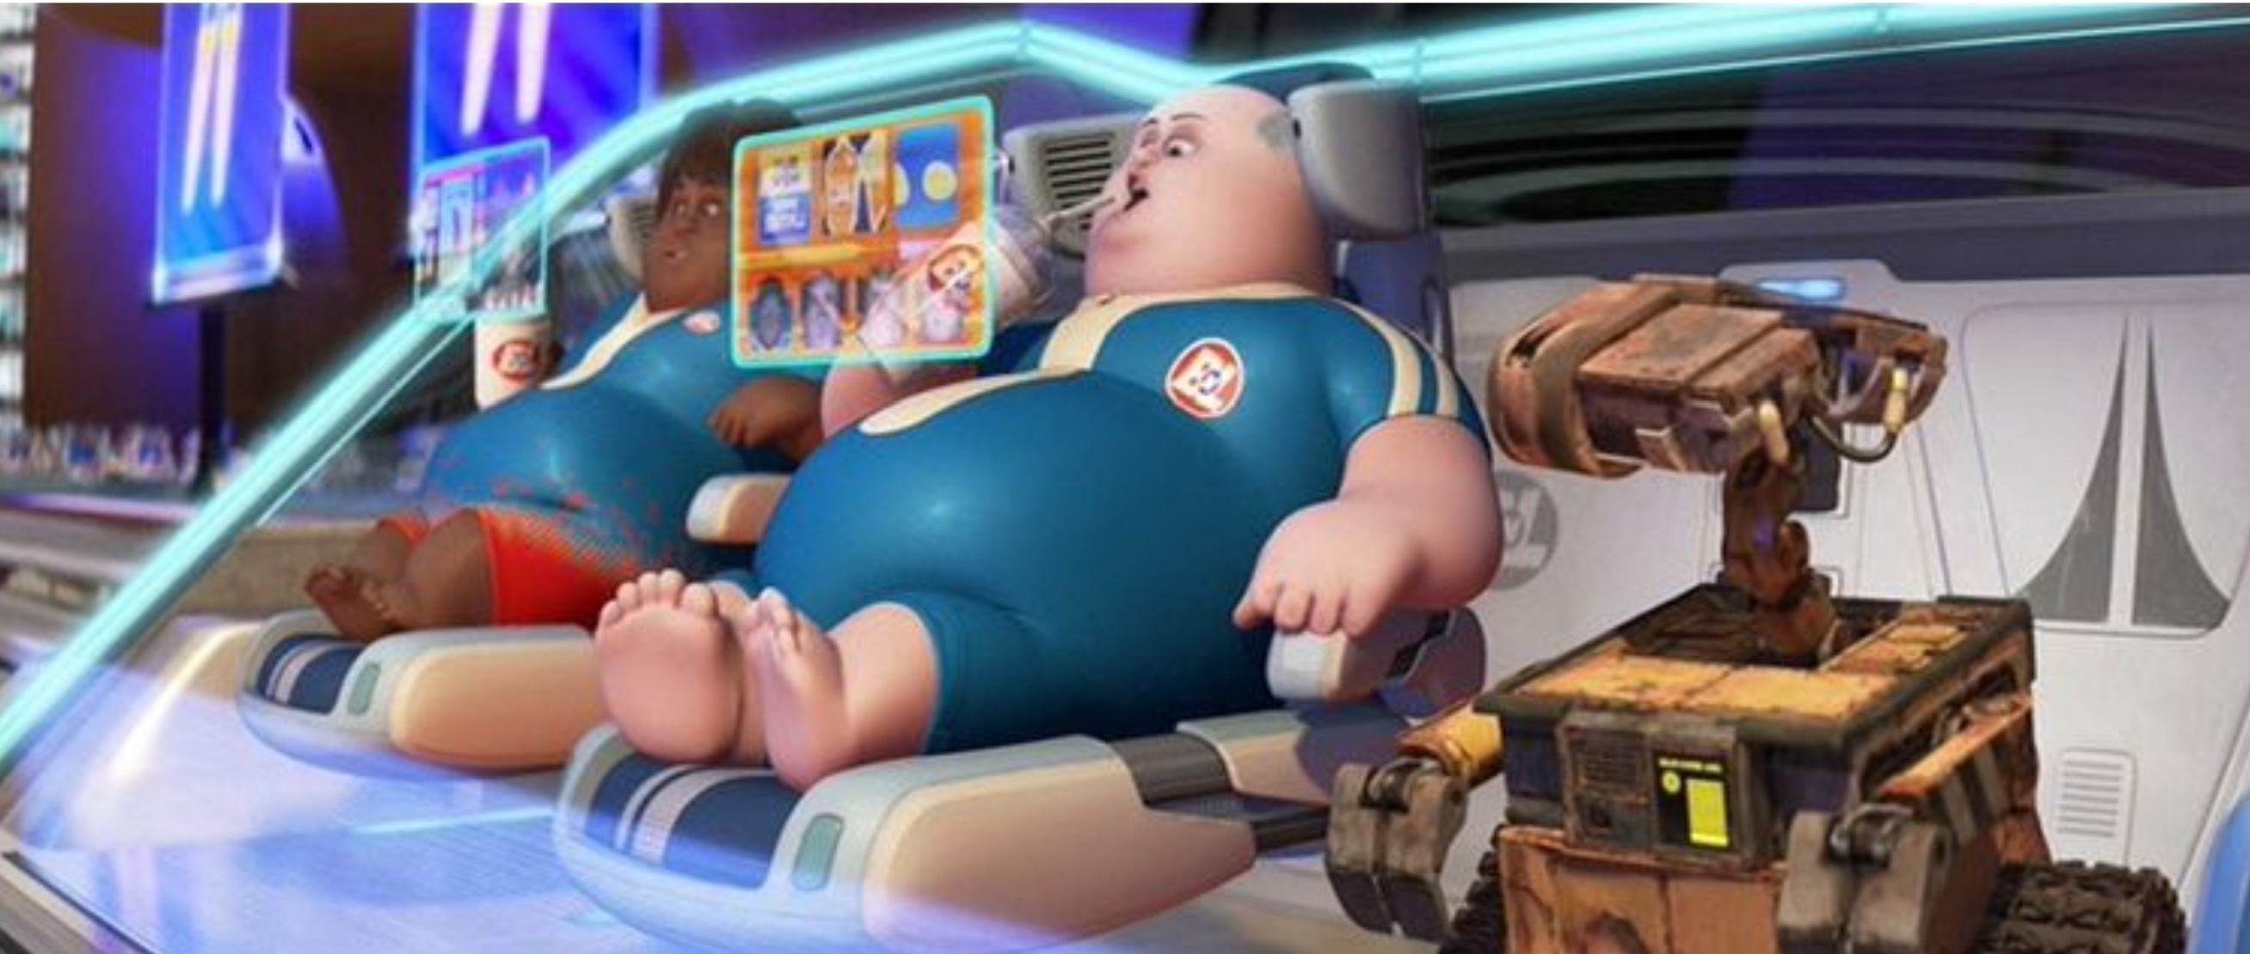
26 号宇宙 or 终结者
Notes:
(slide) 一个知名的实验 “25号宇宙 (又称老鼠乌托邦)"，前 24 个老鼠乌托邦以及第25号宇宙都是以全员灭绝告终。这样的结果令人不寒而栗！如果将老鼠换成 AI Agents (Humanoid Agents)，那么 AI Town 会变成 26 号宇宙 ，以全体员灭亡告终吗？如果人类在地球上饱食终日，无能无事，是否会变成26号宇宙自我消亡？
除了骰子乐观的一面，还有几种薛定谔的猫的可能性：
(slide) 人类变成如 Elon Musk 所说的跨星际物种，殖民月球、火星或是飞出太阳系。这让我想到了迪斯尼电影 WALL.E 里太空船上无事无能的肥胖人类，在全能 AI 操控下的（26号）宇宙飞船中逐渐消亡？
(slide) 或者人类在成为跨星际物种之前或之中，就因为逃不出历史轮回的自相残杀而自我终结？
(slide) 或是被人工智能体化身的终结者（天网里的 Terminator）消灭了？

Slide 13
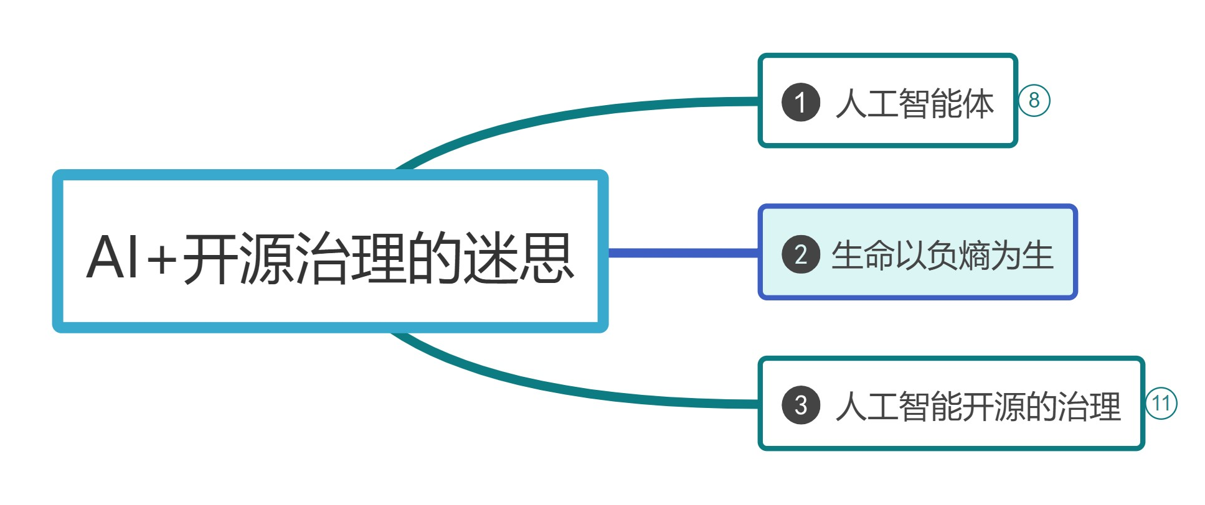
2023 第八届中国开源年会
开源：川流不息、山海相映

Slide 14
生命以负熵为生
外力做功
保持开放
智能化
开源是打破内卷的最好方式https://mp.weixin.qq.com/s/_xhBUDkKoKmgEVMrF9AIcg
未来什么不会改变？
Notes:
以上论述看起来一片晦暗，其实我是个坚信并践行开放与开源的乐观主义者。
(slide) 如前言所说：“我们对未来的设想，不是去考虑什么会改变，而是去考虑什么不会改变”。
(slide) 不会改变的是宇宙的物理定律：描述人类文明的明信片上的 - 三个公式，第三个就是 “熵增定律”
(slide) 只要是在一个不开放的环境里，无论是热力学第二定律适用的物理环境，25号宇宙，或是小到个人、家庭、公司、社会等，如果不保持开放的状态和心态，那么由于熵增而趋于热寂的状况就必然发生。
(slide) 薛定谔说过：“生命以负熵为生“。负熵求生需要有外力来做功，要保持开放，还需要智能化。从人类的进化史来看，我们大概率不会因为智能化而怠惰，反而是与天斗、与人斗、与己斗，其乐无穷的例证无数。
人类正携手人工智能，透过彼此的外力做功和双向奔赴的智能化，共同为减熵找到出路。例如 AI 快速地飞入千行百业、千家万户为人类服务，而人类对 AI 能力进化的介入，如调优（Fine-tuning）与强化学习（RLHF）等努力，也从未停止。
因此，减熵里最关键的一步，亦即人工智能的开放与开源也势在必行。否则，由少数人或寡头控制的封闭人工智能黑盒子，最终只会带领我们走向消亡与热寂。
(slide) 欢迎阅读我之前的文章：开源是打破内卷的最好方式

Slide 15
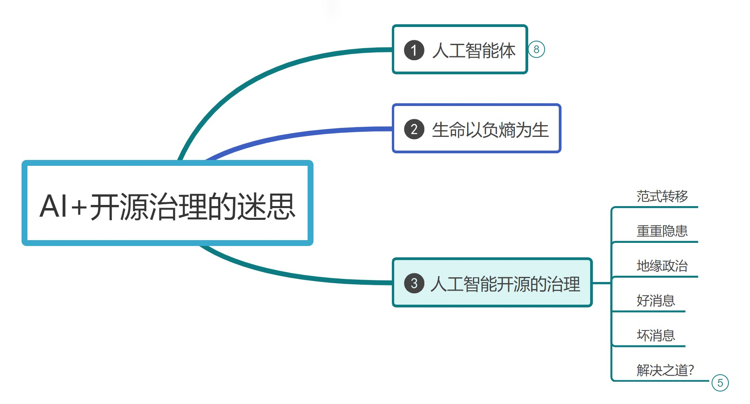
2023 第八届中国开源年会
开源：川流不息、山海相映
Notes:
通用人工智能（Artificial General Intelligence）的 C 咖-生成式人工智能（Generative AI）的颠覆式创新与突破带来了无限的机遇及想象空间，当然同时也带来挑战甚或明显而即刻的危险。

Slide 16
范式转移
开源生态体系的典范
我们没有护城河？
2023 第八届中国开源年会
开源：川流不息、山海相映
Notes:
(slide) 当人工智能的能力，如大模型，遇上开源，犹如干柴遇到烈火，立即成为彼此相辅相成的飞轮。Meta 大模型 Llama 2 的开源（开源界多认为 Llama 2 的开源加上了商用的限制，因此不纯粹），引爆了全球及中国人工智能的开源势头。同样的范式转移，我们已经在操作系统、云计算、大数据、区块链、IoT 等多个领域反复地见到。Google 的安卓系统（Android）、TensorFlow，微软的 VS Code、Meta 的 PyTorch 等，都是透过开源成功地打造强大的开源生态体系的典范。
(slide) 目前少数科技巨头公司试图以其财力抢占算力，霸占一代又一代科学家在神经网络、机器学习（深度学习等）、通用人工智能等领域，前仆后继地投入研究的成果。我们期盼这些科技巨头公司们能见贤思齐，学习伊隆.马斯克以其颠覆式科技创新加上生产流程创新的思维与努力，推动并践行开源，来打造自身的护城河，而非透过闭源及专利打造封闭的黑盒子，制造熵增、阻碍创新。否则这些目前的巨头，终将如凯文.凯利预测的一样，必将会被新创公司和开源的浪潮所淹没。

Slide 17
重重隐患
政治、社会、经济、科技、伦理道德…的风险
次贷风暴
2023 第八届中国开源年会
开源：川流不息、山海相映
Notes:
(slide) 另外一方面，更强大的人工智能也带来了政治、社会、经济、科技、伦理道德方方面面的风险，例如操纵选举、散播假消息、利用 DeepFake 诈骗、歧视偏见、侵犯隐私、违反知识产权、伤害人权、安全合规漏洞等。
很多人担心一旦生成式 AI 开源之后，一个高中生或大学生在自家车库里，就有可能利用 AI 学习并制造出生物或化学等大杀伤力武器；一些美国大公司的人工智能驱动的招聘系统被暴露出对种族、性别、长相等的参数有歧视性的设定；还有利用几乎可以乱真的个人形象及语音被盗用、被仿造来进行诈骗等等。
(slide) 可能很多人对 2007-08 年在美国发生的次级贷款（简称次贷）风暴记忆犹新。基本上就是由华尔街非常少数极度聪明的一批人构筑了一种非常复杂，除了他们没有人能搞懂的金融衍生商品，亦即把一些信用等级不佳的房屋贷款包装成高利润的衍生产品，最后信用崩塌导致了雷曼兄弟的倒闭，以及随之而来全球的金融风暴。少数人、极其聪明、黑盒子算法，听起来很熟悉吗？未来的次脑风暴会不会也在逐渐形成呢？

Slide 18
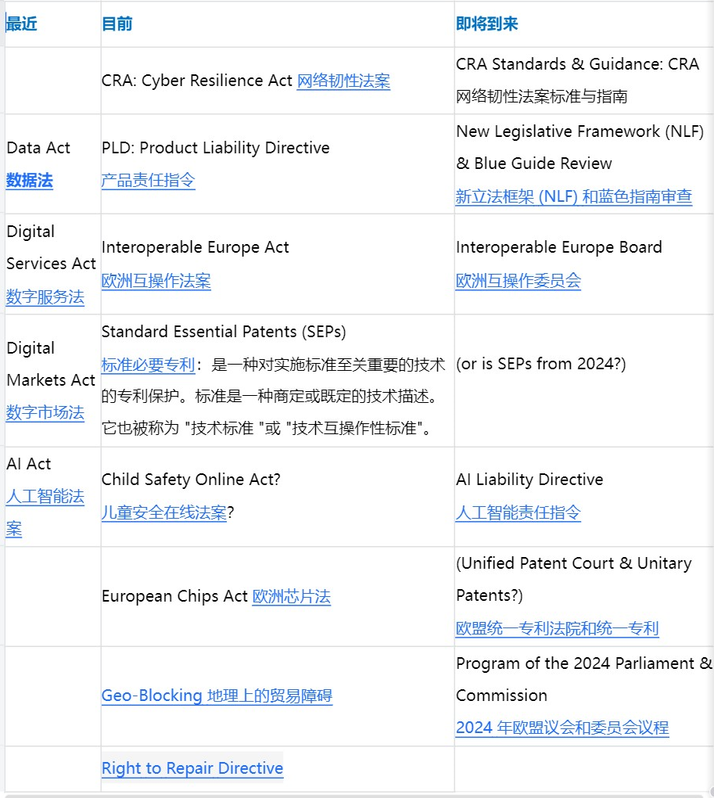
地缘政治
欧美的 AI 法案状态
Notes:
更严重的是西方的发达国家集团里有许多无知、投机以及恶意的政客和利益团体（如军工复合体），借由地缘政治的理由，对发展中国家（尤其是中国）的高科技发展，如人工智能、量子电脑等，多方打击遏制。除了各种限制芯片和半导体设备（尤其是 AI 相关）出口或制裁的卡脖子手段，发达国家集团最近对人工智能的相关会议或交流，也倾向于限制中国参与。他们希望一方面打压中国高科技的发展，一方面加速西方集团在高科技军备竞赛上的竞争优势。不幸的是，开源极可能被列为西方利益集团防护网里的可能漏洞。
(slide) 欧盟和美国最近推出了一系列的 AI 相关法案草案。我特别为大家整理了一些文档，欢迎大家阅读：《欧美的 AI 法案状态》。文档很多看起来很繁芜，但是其中我们需要关注的重点就是 “围堵压制”。

Slide 19
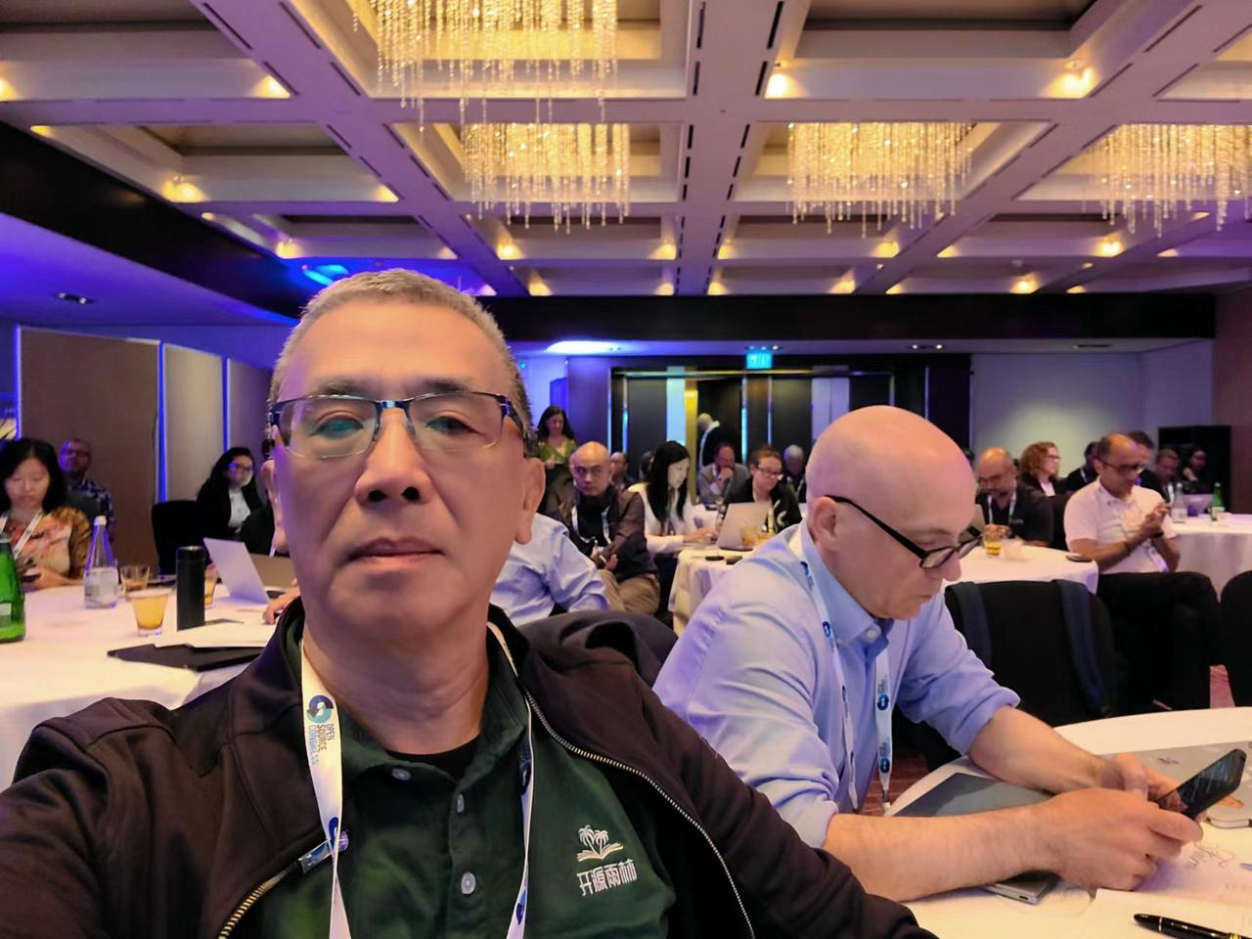
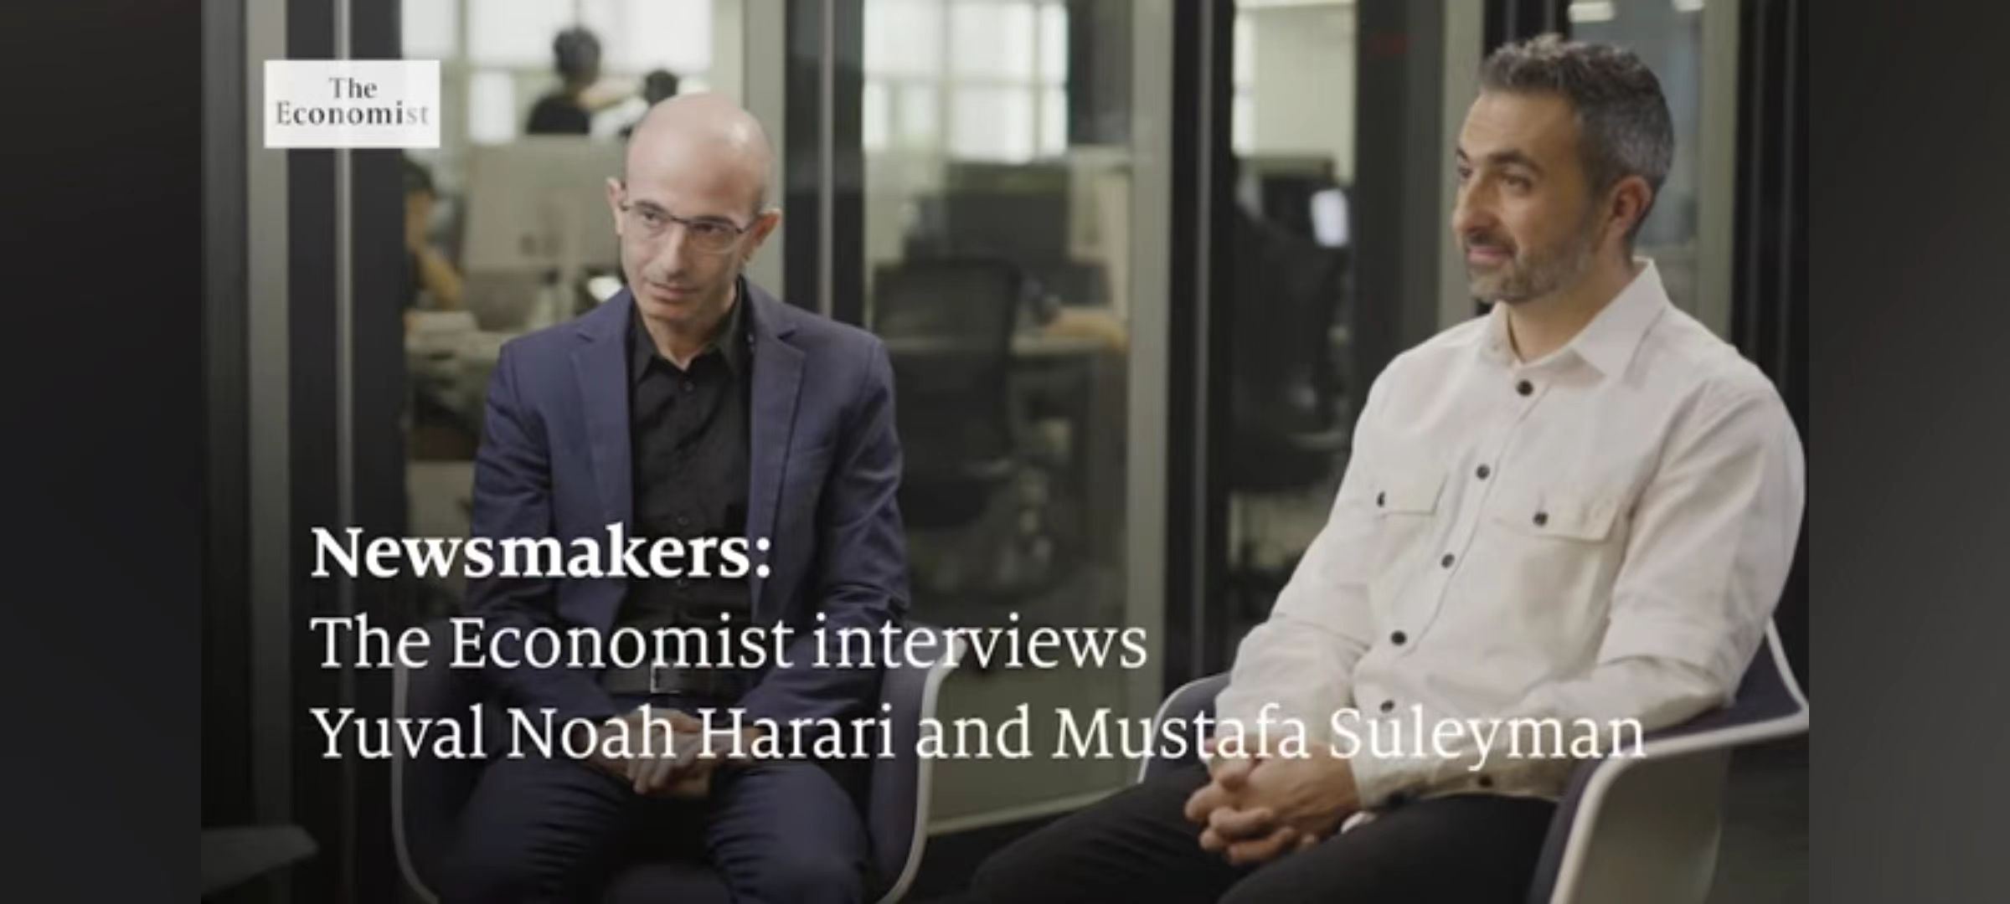
好消息
《探索 AI+开源的未来：Open Source Congress@日内瓦》
2023 第八届中国开源年会
开源：川流不息、山海相映
Notes:
(slide) 好消息一，是全球许多有识之士，认为开源是人类生产关系创新以及技术创新，透过开放式协作共赢的最佳手段。如前述的 Mustafa Suleyman 认为西方世界不需要恶意地假设中国会试图利用高科技，例如人工智能、生物科技等，来伤害人类。他希望西方发达国家集团即刻展开控管人工智能的发展方向，并且也包容中国加入全球协作。
(slide) 好消息二，是全球多家开源基金会和组织已经展开了协作，希望能影响欧美政策制定者在人工智能和安全合规上，借由开源助力制定新的人工智能与网络安全合规的政策与法令。详情可以看看今年7月27日我受邀参加了 Linux 基金会在日内瓦举办的开源高峰会的会议纪要与心得《探索 AI+开源的未来：Open Source Congress@日内瓦》。

Slide 20
Defining Open Source AI
Perspectives on Open Source Regulation in the upcoming EU AI Act
Data Cooperatives and Open Source AI
Fairness & Responsibility in LLM-based Recommendation Systems: Ensuring Ethical Use of AI Technology
Challenges welcoming AI in openly-developed open source projects
Opening up ChatGPT: a case study in operationalizing openness in AI
Open source AI between enablement, transparency and reproducibility
Federated Learning: A Paradigm Shift for Secure and Private Data Analysis
Should OpenRAIL licenses be considered OS AI Licenses?
Copyright — Right Answer for Open Source Code, Wrong Answer for Open Source AI?
Should we use open source licenses for ML/AI models?
Covering your bases with IP Indemnity
The Ideology of FOSS and AI: What “Open” means relating to platforms and black box systems
Notes:
(slide) 好消息三，开放源代码促进会（Open Source Initiative）正与 Linux 基金会以及其它诸多开源基金会和组织，携手推动定义新一代的开源人工智能的定义（Defining Open Source AI）以及相关的许可证。开源社（由执行长庄表伟和我代表参与）也参与到了全球开源基金会和组织互动讨论的环节。相关情形大家可以关注：https://opensource.org/。

Slide 21
坏消息
开源组织影响力有限
拯救开源:《网络韧性法案》即将带来的悲剧，
欧盟《网络弹性法案》解读及对开源的影响。
卡脖子 & 断链
2023 第八届中国开源年会
开源：川流不息、山海相映
Notes:
坏消息一，是开源基金会和组织对政策制定者的影响力有限。欧盟最近初步通过了《网络韧性法案 - Cyber Resilience Act》草案。该草案里对开源软件设立了诸多不合理的限制。大家可以看一下这篇由 Apache 软件基金会副总裁所写的文章来一窥全貌。拯救开源:《网络韧性法案》即将带来的悲剧，以及最近一篇分析文章 欧盟《网络弹性法案》解读及对开源的影响。
(slide) 坏消息二，由于各种原因和限制，中国目前参与到面对新科技挑战的全球战略及政策的协作相对有限。长此以往，中国面向国际的企业和供应链势将受到重大的冲击寸步难行，而改革开放以来，中国享受全球化（如加入世界贸易组织 WTO）的红利亦将消磨殆尽。

Slide 22
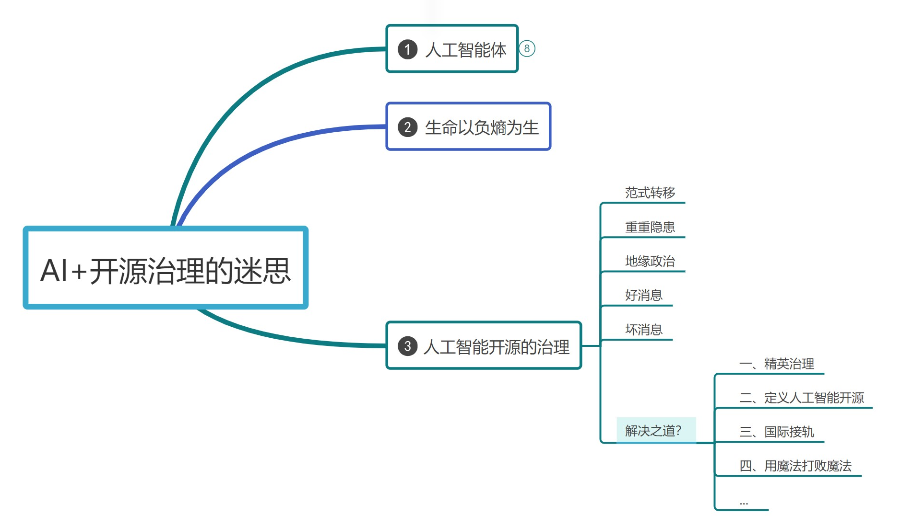
2023 第八届中国开源年会
开源：川流不息、山海相映
Notes:
说到这里我们不需要怀忧丧志，我个人觉得人工智能开源的治理有几个切入点。

Slide 23
解决之道
精英治理
定义开源人工智能
国际接轨
用魔法打败魔法
…?
2023 第八届中国开源年会
开源：川流不息、山海相映
Notes:
(slide) 精英治理
政府、企业、科研机构以及开源社区携手合作，采取任人唯贤、精英治理（Meritocracy）的模式，建立一个专业、可信而跨领域的中立咨询机构。博采周咨并快速更新迭代出一套《人工智能法案》（欧盟花了四年多时间精心打磨，值得参考），并将开源纳为核心基础理念。国内最近出台的《生成式人工智能服务管理暂行办法》是一个尝试的开始。
(slide) 定义开源人工智能
国际开源社区长久以来拥护认同的 “OSI 开源定义十条”，也应该适用于尚在全球范围讨论的 “人工智能开源定义”。除了软件之外，人工智能开源应该彻底开源大模型、框架、算法、参数、微调权重以及脱敏之后的数据集（语料库）。
全球开源界的专家们普遍认为，开源许可证（包含人工智能的开源）里应该只专注于商标、知识产权、再分发限制之类的条款，没有必要考虑囊括伦理道德等可能造成歧视的条款，这些应该由法律来规范。
相关法律在究责时，应该专注于到达终端用户手中的最终制品，如 App，自动驾驶汽车，儿童玩具等，以及数据的隐私与安全合规。而非去究责做为原料、工具或是半成品的开源项目。举个例子，如果你用铁块和木条等原料组成了一个工具锤。如果有人用了这个工具锤伤害了人，那么法律应该去追究提供铁块与木条的原料厂商，还是制成工具锤的制造商吗？
专注于监管最终制品所产生的结果而非过程，那么创新将不受影响，监管的成本与难度将大幅下降，而效率将大幅提升，因为开放协作的开源社区里将会有无数的眼睛在协助监管。
(slide) 国际接轨
推动或鼓励上述中立机构以及开源社区，迅速与国际开源基金会和组织紧密互动，合力影响欧美发达国家的政策制定者
(slide)用魔法打败魔法
由上述中立机构或是科研组织，发展出一套人工智能对抗机制，深入研究、挖掘与模拟最坏状况与场景，例如散播假消息、利用 DeepFake 诈骗、歧视偏见、侵犯隐私、违反知识产权、伤害人权、安全合规漏洞等；亦即利用人工智能魔法打败人工智能邪法。

Slide 24
结语
礼记.礼运大同篇：
“大道之行也，天下为公。... 是谓大同。...“
2023 第八届中国开源年会
开源：川流不息、山海相映
Notes:
礼记.礼运大同篇：“大道之行也，天下为公。... 是谓大同。... 今大道既隐，天下为家。... 是谓小康。“
资本主义以公司为核心，社会主义以国家为核心，开源运动则能更好的与社会主义市场经济融合，让个人的能力与潜力充分发挥，从而形成新时代的铁三角。我们可以从开源被列入“十四五”规划纲要里，为数字经济提供基础养料即可看出中国政府的高瞻远瞩和剑及履及。
当封闭与围堵的逆流不断蔓延，我们需要拥抱开放与开源，携手志同道合的全球有识之士与组织，共同塑造新一代人类命运共同体。开放开源、天下为公才是人类以及人工智能真正的出路。

Slide 25
THANK YOU
QUESTIONS?
欢迎扫码打卡
积分可兑换对应礼品哟！

